Slide 1

UBND HUYỆN THỦY NGUYÊN
TRƯỜNG TIỂU HỌC TÂN DƯƠNG
TOÁN
Bài 47: Luyện tập chung (Tiết 2)
GIÁO VIÊN : PHAN THỊ TRƯỜNG
TRƯỜNG: TIỂU HỌC TÂN DƯƠNG
Tháng 02 năm 2023

Slide 2







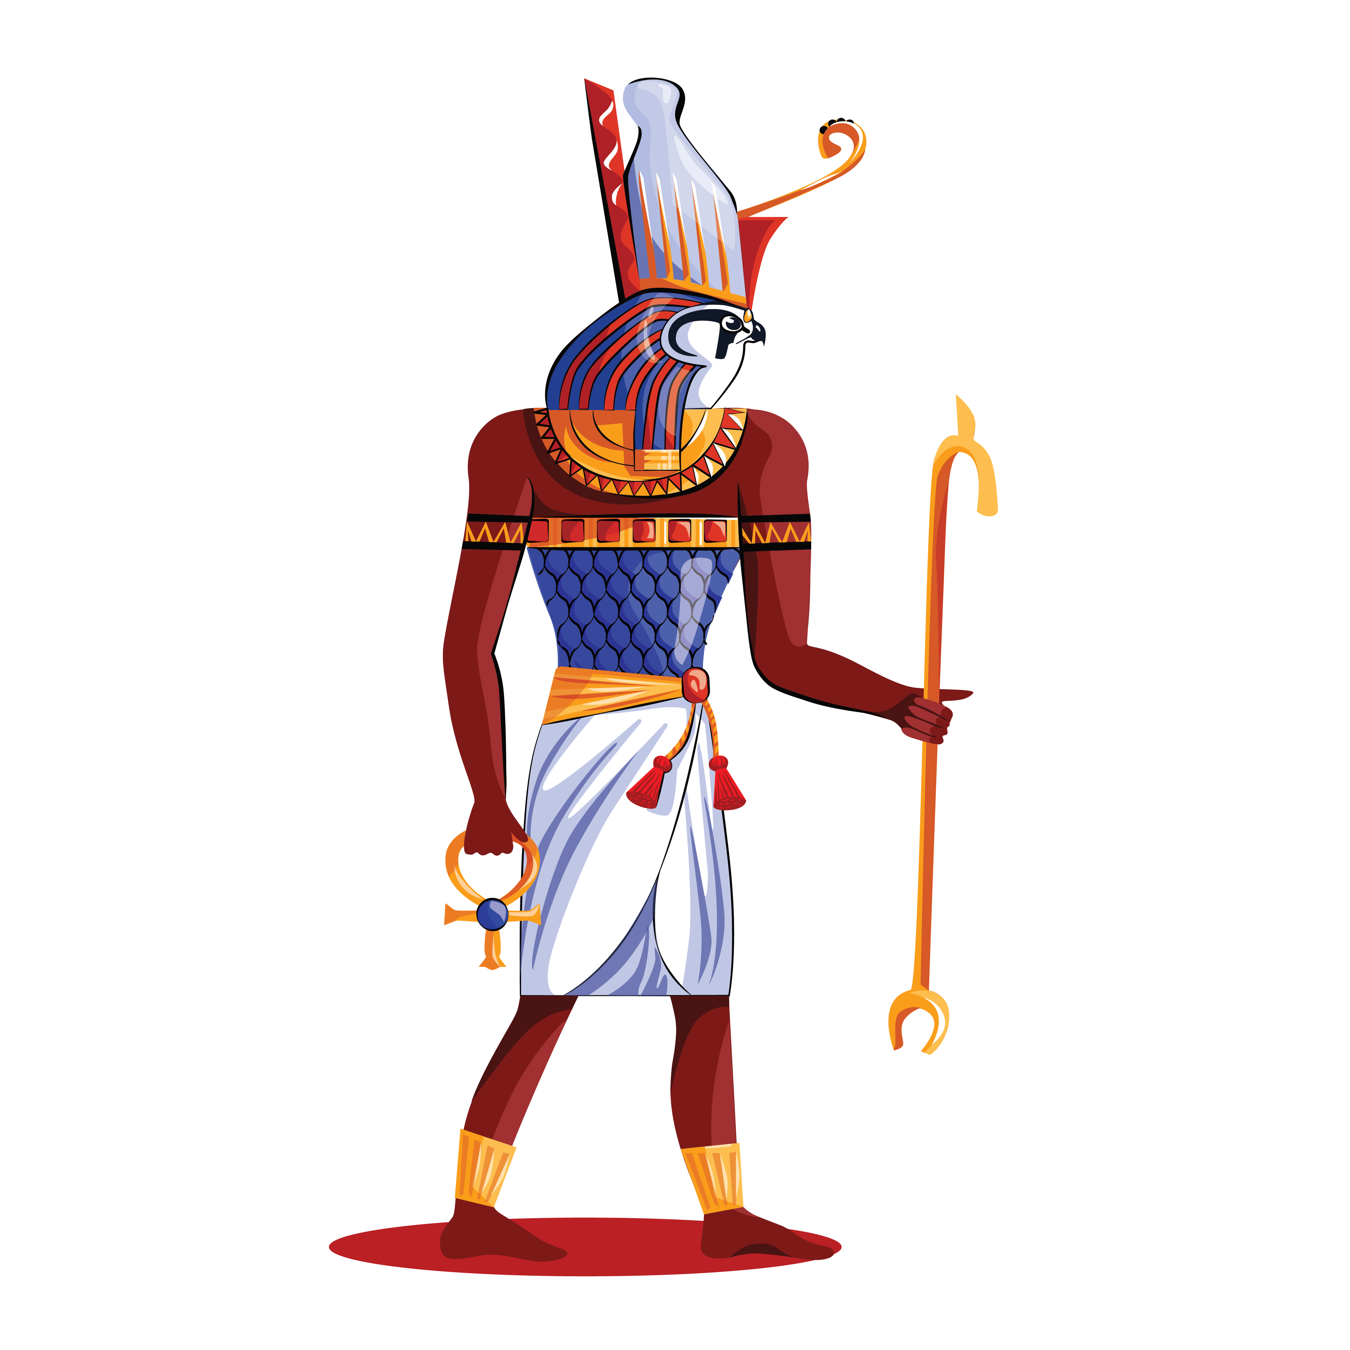


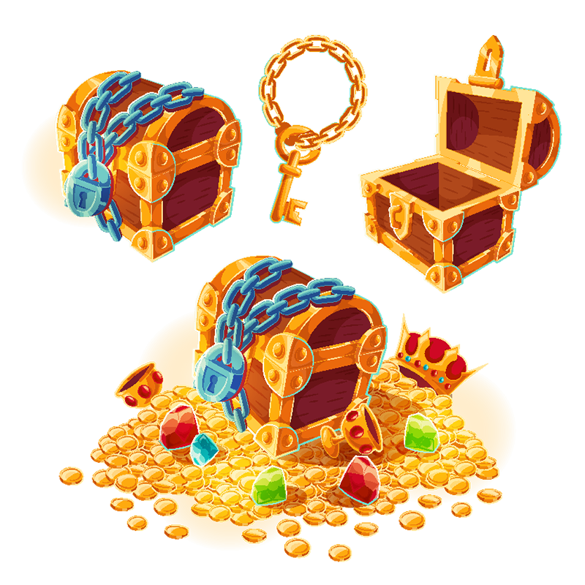








Đi tìm kho báu

Slide 3
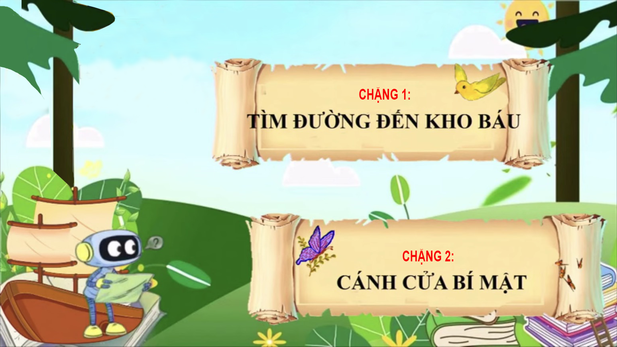

Slide 4
KHỞI ĐỘNG

Slide 5


Slide 6
Tìm
đường
đến kho báu

Slide 7

1
a) ?
Số
Trong hình bên có:
?
khối trụ;
?
khối cầu;
?
khối hộp chữ nhật.

Slide 8


Slide 9
10
9
8
7
6
5
4
3
2
1
0
Câu 1. Hình dưới có bao nhiêu khối trụ?
2
A
3
B
4
C

Slide 10
10
9
8
7
6
5
4
3
2
1
0
Câu 2. Trong hình bên có bao nhiêu khối cầu?
1
A
2.
B
3.
C

Slide 11
10
9
8
7
6
5
4
3
2
1
0
Câu 3. Trong hình bên có bao nhiêu khối hộp chữ nhật?
5
A
6
B
7
C

Slide 12
Bài 1. b) Hãy sử dụng các khối trong bộ đồ dùng học tập để xếp thành hình mà em thích.

Slide 13



4
3
2
1

Slide 14
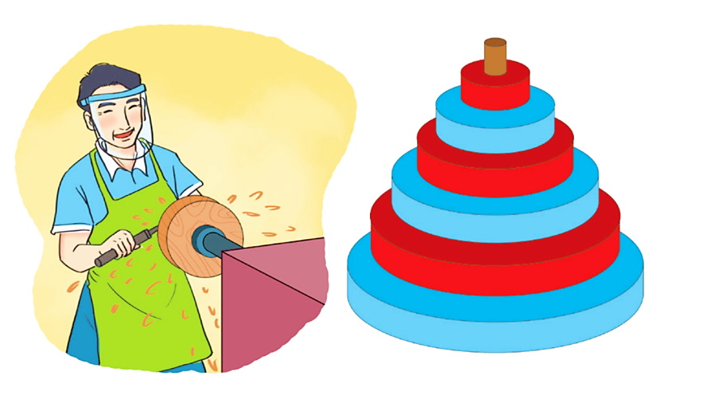
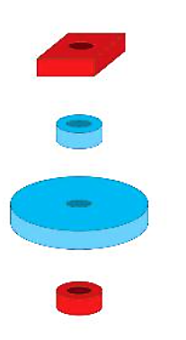

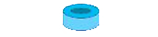
2
Chọn hình thích hợp đặt vào vị trí trên cùng.
A.
B.
C.
D.

Slide 15

4
3
2
1

Slide 16
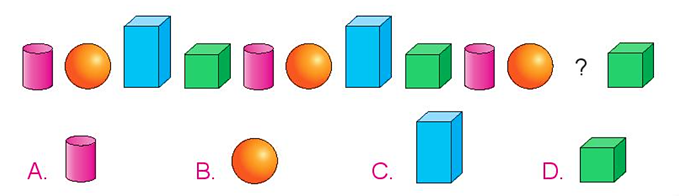
3
Chọn hình thích hợp đặt vào dấu “?”.

Slide 17
4
3
2
1

Slide 18


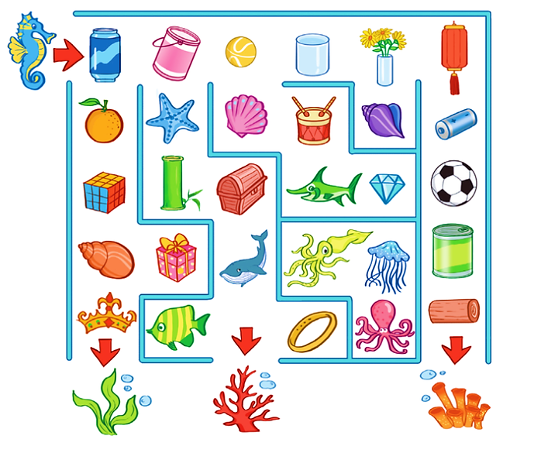
4
Đi theo các vật có dạng khối trụ hoặc khối cầu, cá ngựa sẽ đến lối ra nào?
A
B
C

Slide 19


4
3
2
1

